Slide 1
MASA ANEXIAL
Julián Peláez Henao
Ginecología y obstetricia
Universidad CES

Slide 2
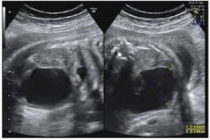
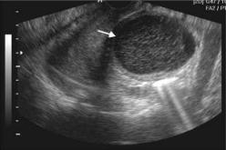
GENERALIDADES
La mayoría de las masas anexiales son benignas
Objetivo principal: excluir la malignidad.
Motivo de consulta importante.
Afecta a mujeres en todas las edades.
Comprende masas originadas en trompas, ovarios o tejido conectivo circundante.
Desde fetos hasta ancianas.
La mayoría de origen en el ovario.

Slide 3
CA DE OVARIO
Prevalencia difícil de estimar.
Riesgo promedio durante la vida: 1,3%.
Mejorar la detección temprana es una
prioridad.
Diagnóstico temprano → supervivencia a los 5 años del 93%.
Enfermedad localmente avanzada → 27% de supervivencia a los 5 años.

Slide 4
CA DE OVARIO
Mujeres 49- 59 años.
Incidencia mundial: 22000 casos.
Tasa de mortalidad anual: 3.2/100.000 habitantes (14000 muertes anuales).
Colombia: 3394 casos (1279 casos/año).
Notes:
Prevalencia en Colombia: 3394 casos. Incidencia: 1279 casos por año. Mortalidad: 3.2/100000 habitantes.

Slide 5
CA DE OVARIO
Cáncer ginecológico con mayor mortalidad.
2.5% de todas la neoplasias malignas y 5% de las muertes por cáncer en las mujeres.
La mayoría asintomáticas.
La mayoría se diagnostican de forma incidental en estudios imaginológicos y examen físico.

Slide 6
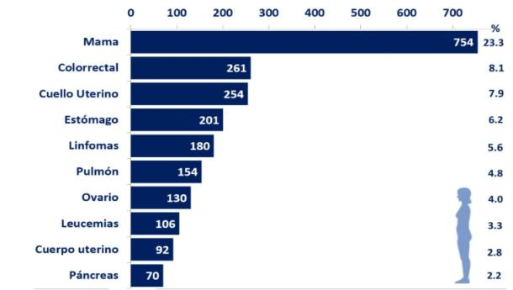
CA DE OVARIO
Notes:
segun el Registro poblacional de cancer en Cali, universidad del Valle, septimbre de 2019
el cancer de ovario ocupa el tercer puesto de cancer ginecologico, de ahi la importancia de la identificacion de las masas anexiales

Slide 7
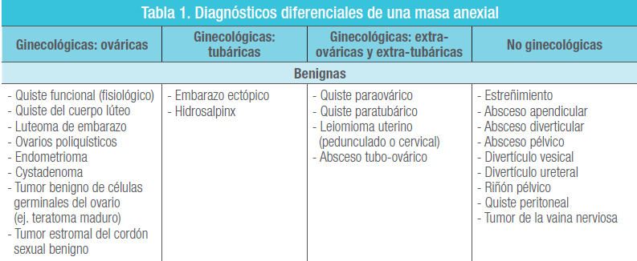

Slide 9
Edad.
Historia familiar de cáncer de mama u ovario.
Mutación BRCA1 BRCA2.
Nuliparidad.
Obesidad.
Medicamentos para fertilidad.
Exposición a estrógenos no controlada.
FACTORES DE RIESGO PARA MALIGNIDAD
Notes:
La edad es el factor de riesgo independiente más importante para el cáncer de ovario en la población general y la incidencia aumenta considerablemente en mujeres posmenopáusicas.
La HF de ca de mama u ovario es el factor de riesgo peronal mas importante. Ca de ovario epitelial invasivo aumenta un 50% si familiar de primer grado con ca de ovario y 10% si ca de mama.
Mutación BRCA1 el riesgo de ca de ovario, ca de trompa de Falopio o ca peritoneal es del 41-46% a la edad de 70 años.
Mutación BRCA2 el riesgo es del 10-27% a la edad de 70 años.

Slide 10
FACTORES
PROTECTORES
Embarazo.
ACOS.
TubectomÍa.
Salpingo- oforectomÍa
Lactancia.
Histerectomía.
Notes:
Histerectomía sin salpingooforectomía bilateral se asoció con una reducción del 20 por ciento
estudios han demostrado consistentemente que el uso prolongado de anticonceptivos orales reduce el riesgo de cáncer de ovario
ligadura de trompas se asocia con una disminución aproximada del 20 por ciento en el riesgo de cáncer de ovario

Slide 11
ENFOQUE DE LA MASA ANEXIAL
Historia médica.
Examen físico.
Imágenes.
Marcadores séricos.
Modelos de predicción.
Notes:
Las características individuales de las pacientes (edad, historia, familiar etc.), los hallazgos del examen físico, los resultados de las imágenes, los niveles de marcadores séricos y los modelos de predicción, nos ayudan a clasificar las masas en probablemente benignas, inciertas y probablemente malignas, para definir el mejor manejo.

Slide 12
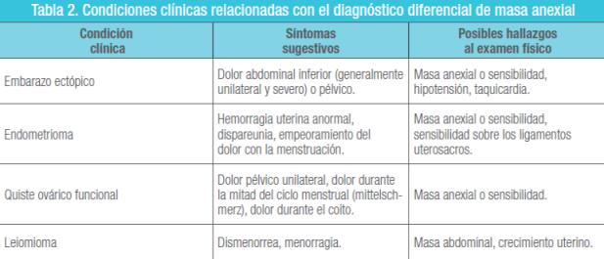
HISTORIA CLÍNICA

Slide 13
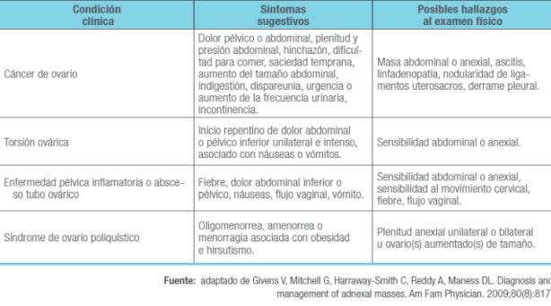
HISTORIA CLÍNICA

Slide 14
EXAMEN FÍSICO
Debido a la baja prevalencia del cáncer de ovario, incluso entre las mujeres posmenopáusicas:
VPP VPN del examen pélvico son bajos.
No toma decisiones.
Sensibilidad 45%.
Especificidad 90%.
Masas irregulares.
Ascitis.
Fijas.
Nodulares.
Notes:
Examen físico
Las masas irregulares, fijas, nodularesy la presencia de ascitis se asocian con malignidad(3).

Slide 15
PRUEBAS DE LABORATORIO
Dirigidas por síntomas asociados.
Descartar embarazo.
Leucocitosis puede sugerir EPI, absceso tubo ovárico o absceso pélvico de origen intestinal.
Marcadores séricos.
CA-125 → glicoproteína → tumores ováricos benignos y malignos (epiteliales).
Se eleva en 80% al 85% de las pacientes con cáncer de ovario.
Notes:
el nivel preterapéutico de Ca-125 se correlaciona con las probabilidades de citorreducción óptima y es un factor pronóstico en el cáncer de ovario.
Se pueden detectar niveles séricos elevados de Ca-125 en el 50% de las pacientes con cáncer de ovario en estadio I y en 80-90% de los estadios III-IV.

Slide 16
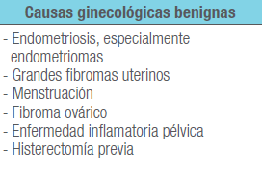
PRUEBAS DE LABORATORIO
Causas de elevación de Ca-125:
Notes:
el nivel preterapéutico de Ca-125 se correlaciona con las probabilidades de citorreducción óptima y es un factor pronóstico en el cáncer de ovario.
Se pueden detectar niveles séricos elevados de Ca-125 en el 50% de las pacientes con cáncer de ovario en estadio I y en 80-90% de los estadios III-IV.

Slide 17
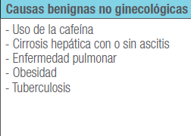
PRUEBAS DE LABORATORIO
Causas de elevación de Ca-125:
Notes:
el nivel preterapéutico de Ca-125 se correlaciona con las probabilidades de citorreducción óptima y es un factor pronóstico en el cáncer de ovario.
Se pueden detectar niveles séricos elevados de Ca-125 en el 50% de las pacientes con cáncer de ovario en estadio I y en 80-90% de los estadios III-IV.

Slide 18
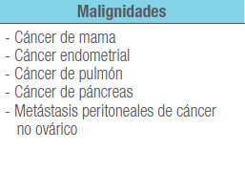
PRUEBAS DE LABORATORIO
Causas de elevación de Ca-125:
Notes:
el nivel preterapéutico de Ca-125 se correlaciona con las probabilidades de citorreducción óptima y es un factor pronóstico en el cáncer de ovario.
Se pueden detectar niveles séricos elevados de Ca-125 en el 50% de las pacientes con cáncer de ovario en estadio I y en 80-90% de los estadios III-IV.

Slide 19
PRUEBAS DE LABORATORIO
ACE y/o el Ca-19.9:
Tumor epitelial de estirpe mucinosa.
Diagnóstico diferencial entre tumor ovárico primario y metástasis de adenocarcinomas gastrointestinales.
AFP Y HCG:
< 30 años.
Tumor de células germinales.
Proteína 4 del epidídimo: diferenciar benignas de las malignas:
No para tamización si para seguimiento → evaluar recurrencia o progresión.

Slide 20
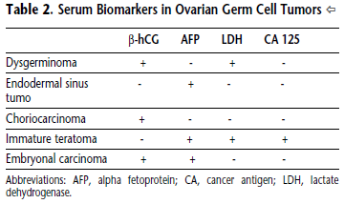
PRUEBAS DE LABORATORIO
Notes:
CEA y ca·19.9. Es importante pensar en el uso de otros marcadores ante la sospecha de tumores mucinosos. El CEA y/o el Ca-19.9 pueden orientar hacia un tumor epitel ial de estirpe mucinosa y debe hacerse diagnóstico diferencial entre tumor ovárico primario y metástasis de adenocarcinomas gast rointestinales.
AFP Y hCG. En menores de 30 años, ante la sospecha de tumores de células germinales.
Proteína 4 del epidídimo: ayuda a diferenciar masas benignas de las malignas. No está aprobado para tamización, está aprobado para seguimiento de pacientes con ca de ovario para evaluar recurrencia o progresión.

Slide 21
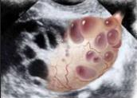
IMÁGENES
Ecografía transvaginal
Caracterización de la lesión:
Tamaño/lateralidad.
Consistencia.
Liquido libre en cavidad.
Papilas, septos.
Doppler.
Notes:
La imagen de elección para el estudio inicial es la ecografía transvaginal. Si pacientes sin inicio de vida sexual, masas grandes, estenosis vaginal o deseo de la paciente se debe realizar transabdominal.
Objetivo: estratificación del riesgo de malignidad.
La utilidad de la TC es para evaluar metástasis ya que como prueba diagnóstica el rendimiento es menor que la ecografía.
* La RM puede tener diferenciar origen de masas en el caso que la ecografía no lo logre.

Slide 22
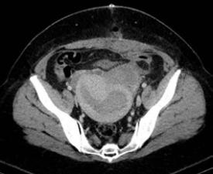
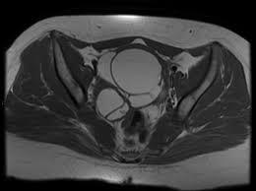
IMÁGENES
TAC
RNM
PET
Situaciones especiales.

Slide 23
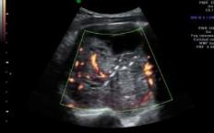
Limitaciones: baja especificidad y VPP para masas neoplásicas en mujeres pre menopáusicas:
Operador dependiente.
Variabilidad interobservador.
Experiencia.
Detección Ca ovario:
S: 86-91%.
E: 68-83%.
Observador experto: precisión 92%.
Observador inexperto: precisión 82-87%.

Slide 24
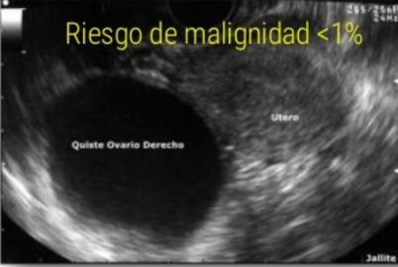
QUISTES SIMPLES
BENIGNOS.
Paredes finas y lisas, ausencia de componentes sólidos o flujo sanguíneo interno Doppler color, 2.5 – 5 cms.
Volumen ovárico:
20cc premenopáusicas.
10cc postmenopáusicas.
Límite quirúrgico: ¿10cm?
Notes:
Los ACOs no los desaparecen

Slide 25
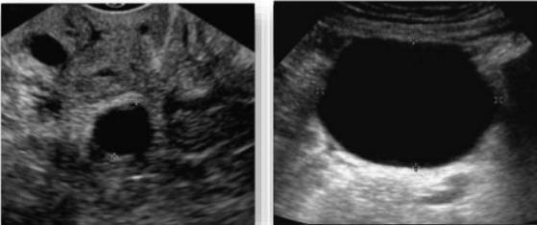
QUISTES SIMPLES
Seguimiento:
¿Frecuencia y duración?
7 meses.
Estable no sólido: 1 año.
Estable con sólido: 2 años.

Slide 26
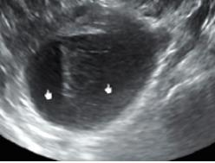
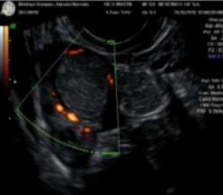
QUISTES HEMORRÁGICOS
Quística: ecogénico, bandas de fibrina, sólida (coágulo).
<3cm: no reportar → resolución espontánea 8 semanas.
3-5cm: reportar sin seguimiento.
>5cm: reportar seguimiento intervalo corto (6-12 semanas).
Imagen ideal: fase folicular, días 3 y 10 del ciclo menstrual.
≠ SÓLIDAS → NO DOPPLER COLOR.
Menopausia temprana: seguimiento.
Menopausia tardía: posible neoplasia → cirugía.
Notes:
Estructura quísticas, depende del tiempo de elocución va a cambiar su ecogenecidad. Inicialmente ecogenico, posteriormente con bandas de fibrina (aspecto reticular o panel de aveja), posteriormente el coagulo se retrae y da el aspecto solido, se diferencia de las lesiones solidas porque no tiene doppler color.
Lesión quística compleja con un patrón reticular de ecos internos (redecilla, telaraña, telaraña, o apariencia de encaje) 2. Área de apariencia sólida con márgenes cóncavos 3. Ausencia de flujo interno en Doppler color US 4. Flujo circunferencial en la pared del quiste

Slide 27
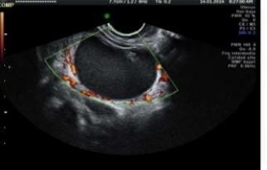
ENDOMETRIOMAS
Quístico: homogéneo, ecos finos, vidrio esmerilado, paredes finas, sin papilas ni septos, sin vascularización o mínima.
Difícil diferenciar con quiste hemorrágico → seguimiento 6-12 semanas.
Seguimiento anual con control del crecimiento y características sólidas en el interior/individualizar.
Segundas en frecuencias.
S: 83%, E:89%
VPP:77%, VPN:92%
Notes:
.Quístico, contenido densamente homogéneo, ecos finos, apariencia en vidrio esmerilado, paredes finas, sin papilas ni septos, vascularización ausente o escasa y pueden tener calcificaciones murales
» Si no es posible diferenciar con quiste hemorrágico realizar seguimiento en Intervalo corto (6 y12 semanas) con US. » Seguimiento anual control crecimiento y características solidas en el interior / individualizar.

Slide 28
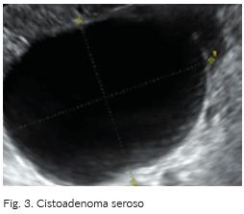
CISTOADENOMA SEROSO
15-20 cms. Características similares a los quistes foliculares.
Pueden ser multiloculares, pero máximo 2-3.
Pueden tener circulación escasa en la cápsula como en los septos.

Slide 29
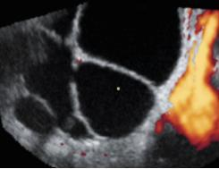
CISTOADENOMA MUCINOSO
7-25 cms. Menos frecuentes que el seroso.
Quístico, multilocular, 3-4 lóculos, diferentes densidades (hallazgo característico), tiene circulación en cápsula y septos.
Suelen ser benignos pero cuando tienen muchos septos o son muy grandes aumenta el riesgo de malignidad.

Slide 30
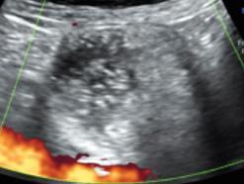
TERATOMA
Aspecto variado.
Hallazgos más comunes: lesión ecogénica en una parte de la imagen, malla dermoide, sombra acústica, sin vascularización Doppler.
Diagnóstico ecográfico.
No marcadores (maduro).

Slide 31
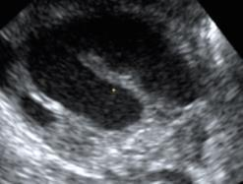
HIDROSALPINX
Estructura quística en forma de salchicha con septos incompletos.

Slide 32
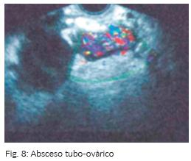
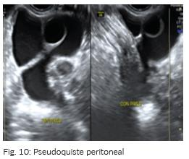
Lesión quística y sólida; bordes irregulares pared gruesa; septos gruesos y altamente vascularizada.
Por ser un proceso infeccioso, la clínica y reactantes de fase aguda son fundamentales.
Colecciones de líquido delimitadas por adherencias pélvicas secundarias a cirugía, endometriosis o procesos infecciosos.
Quístico y anecoico, sin cápsula.
Característicamente su forma no es fija sino que cambia con la presión. Pueden tener septos que pueden flotar al hacer presión (signo de la vela).

Slide 33
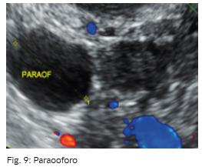
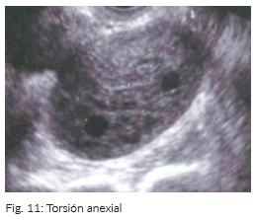
Se originan en conductos mesonéfricos y paramesonéfricos.
Quístico y anecoico, pared delgada, sin septos ni papilas, sin flujo Doppler, imagen de ovario adyacente.
Masa anexial. Si no hay masa se ve edema ovárico dado por aumento del volumen y folículos en la periferia.
Signo de la lavadora: estructura tubular arremolinada que conecta el útero con el anexo, en 80% de los casos.
Notes:
Torsion anexial: Clínica muy importante.
Signo de la lavadora (patognomónico):

Slide 34
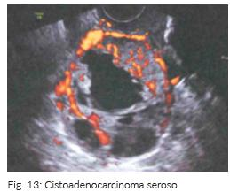
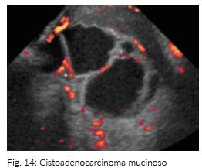
Carácter mixto, quístico y sólido.
Bordes no se definen claramente.
Tamaño relación inversa con malignidad.
Flujo moderado, ascitis y carcinomatosis peritoneal.
Característica: aparición de componentes sólidos en la cápsula y muy vascularizados.

Slide 35
PASOS EN LA CARACTERIZACIÓN DE UNA MASA
1. ¿Quiste simple?
¿Explicación fisiológica?
¿Características especÍficas?
¿Seguimiento o pruebas adicionales?
Cuerpo lúteo.
Quiste hemorrágico.
Quiste simple adyacente (dobles).
Endometriomas.
Teratomas maduros.
Quistes de inclusión.
Hidrosalpinx .
Mioma pedunculados.

Slide 36
CARACTERÍSTICAS ECOGRÁFICAS DE BENIGNIDAD
Paredes delgadas y lisas.
Ausencia de componentes sólidos.
Ausencia de tabiques.
Ausencia de flujo sanguíneo interno en ecografía Doppler a color.
Quiste <10cm

Slide 37
CARACTERÍSTICAS ECOGRÁFICAS DE MALIGNIDAD
Quiste>10cm
Componente sólido o papilas.
Ascitis.
Irregularidad.
Flujo Doppler alto.

Slide 38
MODELOS DE PREDICCIÓN
ÍNDICE DE RIESGO DE MALIGNIDAD (IRM) JACOBS.
GIRADS.
ROMA.

Slide 39
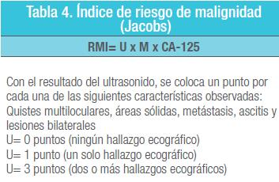
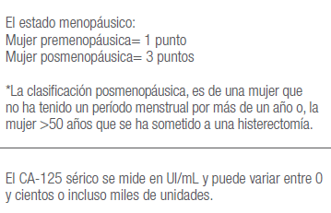
IRM DE JACOBS
≥200 → gine-oncología.
S: 86.8%, E: 91%, VPP: 63.5%, VPN: 97.5%.
Notes:
42 veces mas riesgo de Ca Vs 0.14 veces si <200.

Slide 40
INTERNATIONAL OVARIAN TUMOR ANALYSIS (IOTA)
Terminología estándar:
Desarrollo de modelos predictivos para estimar el riesgo de malignidad.
Simples reglas.
ADNEX – IOTA.

Slide 41
IOTA SIMPLES REGLAS 2016
Popular/fácil de usar.
No calculadoras:
S: 95%
E:91%
VPP: 80%
VPN: 97%
SISTEMA DE CLASIFICACIÓN PREOPERATORIOS:
5 Características típicas de tumores benignos.
5 Características típicas de tumores malignos.
Benigno
Inconcluso
Maligno
Notes:
Si 1 o mas de benignidad en ausencia de malignidad se clasifica como benigna. Si aplican características de ambas o niguna de malgina o benigna la masa no se puede clasificar.

Slide 42
IOTA SIMPLES REGLAS 2016
IOTA SIMPLES
REGLAS 2016

Slide 43
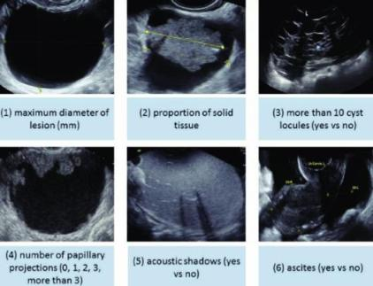
ADNEX – IOTA 2014
Benigno.
Borderline.
Ca estadio I.
Ca estadio II-IV.
Ca metastásico secundario.
Edad.
CA 125.
Centro de referencia.
Notes:
AYUDA A PREDECIR EL RIESGO DE MALIGNIDAD ANTES DE LA CIRUGÍA.
las características de ultrasonido: diámetro máximo de la lesión, proporción del tejido sólido (el diámetro máximo del componente sólido más grande dividido por el diámetro máximo de la lesión), la presencia de más de 10 lóculos quísticos, el número de proyecciones papilares (0,1,2,3,>3), las sombras acústicas y la ascitis.

Slide 44
MANEJO EXPECTANTE
Cuando las características ecográficas sugieren benignidad, o cuando menos certeza de benignidad pero menos útil la cirugía.
Ausencia de niveles de Ca 125 y marcadores ecográficos sin sospecha de malignidad.
No está claro el tiempo de vigilancia ecográfico exacto.

Slide 45
MANEJO QUIRÚRGICO
Síntomas.
Ecografía.
Marcadores tumorales.
Notes:
Sospecha de malignidad por ecografia o marcadores tumorales.

Slide 46
REMISIÓN A GINECO-ONCOLOGÍA
Postmenopáusica
Ca 125 elevado.
Malignidad ecográfica.
Pre/postmenopáusica
Puntuación elevada en prueba de evaluación del riesgo.
Ascitis.
Masa pélvica nodular y fija.
Metástasis a distancia.
IOTA >10% o IRM de Jacobs ≥200.
Premenopáusica
Ca 125 muy elevado.
Malignidad ecográfica.
Masa pélvica nodular y fija.
Metástasis a distancia.
Ascitis.

Slide 47
¡GRACIAS!
juliangph@gmail.com

